Slide 1
Inhibice primárních reflexů
Alena Skotáková – 3h

Slide 2
Co se dneska dozvím
Zacvičím si
Zjistím v čem jsou důležité primární reflexy
Poznám důležitost motoriky pro maximální úspěch v učebních dovednostech

Slide 3
Základní zásady motorického vývoje do 1.roku
Dávat děti (novorozence) na břicho pod dohledem
Kolem 3., 4. měsíce poskytnout tvrdou podložku, nebo zem
Neposazovat předčasně
Nenutit do stoje a chůze
Nevodit za ruce, neučit chůzi
Chodítka ne
Lezení – „Děti, které lezou, jsou samy sobě nejlepším terapeutem“

Slide 4
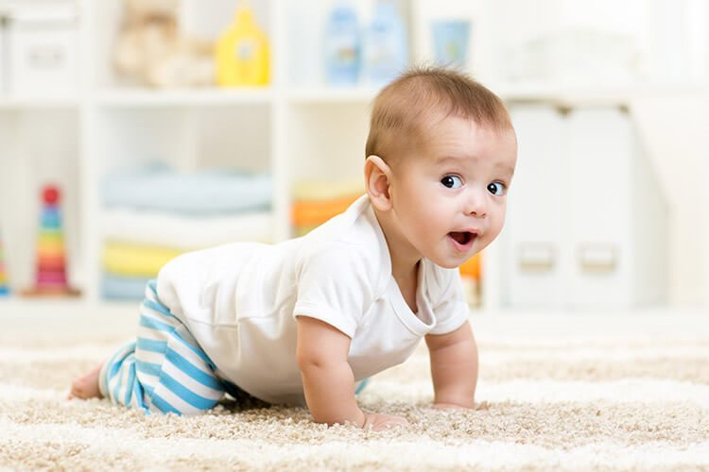



NEJVÍCE POMŮŽETE SVÝM DĚTEM TÍM, ŽE JIM NEBUDETE VŮBEC POMÁHAT😊)
Platí i v jiných kontextech😊

Slide 5
Primární reflexy
Co to je?
Proč vznikají a proč zanikají?
Co mají vlastně společného primární reflexy a učební dovednosti?
Jaké známe PR?

Slide 6
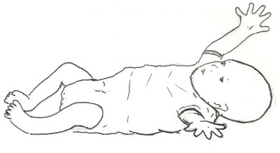
Moroův reflex
poruchy soustředění - hyperaktvivta (ADHD) nebo naopak hypoaktvivta (ADD)
extrémní plachost
malé sebevědomí
citlivost na světlo, problémy s černými písmenky na bílém papíře
alergie
syndrom vyhoření („burn out“)
problémy s imunitou
„stimulus bound“- nemůže odfiltrovat žádné stimuly, problémy s koncentrací
agrese
je emočně labilní
nemá rád překvapení
problémy s ovládáním pohybů očí
nezná hranice (fyzické, emoční, prostorové ani časové)
https://www.youtube.com/watch?v=rq9y__J9JE0

Slide 7
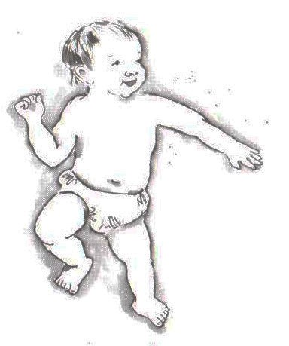
Asymetrický tonický šíjový reflex (ATŠR)
problémy s koordinací ruka-oko
problémy se psaním, protože je těžké ovládat ruku
problémy dát ruku přes střed těla - například dítě, které píše pravou rukou, má problémy psát na levé straně papíru
nesoulad mezi mluveným a psaným projevem
problém s rozvojem laterálních pohybů očí, jako je sledování řádků očima, což je nutnost pro čtení i psaní
zhoršená automatická kontrola rovnováhy
bilaterální integrace- používání obou polovin těla odděleně
přetrvávání zkřížené nebo nejasné laterality (např. dítě neupřednostňuje jednu ruku při psaní) i po dovršení 8 let věku
Test - https://www.youtube.com/watch?v=IYy3TxewbSw&t=775s

Slide 8
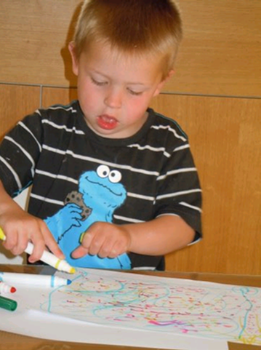
Hledací a sací reflex (rooting-reflex)
jazyk zůstane v puse příliš vpředu (jazyk skoro kouká ven), tím je ztíženo žvýkání a polykání, dítě může slintat
problémy s mluvením/ artikulací
špatná jemná motorika
nadměrná citlivost v oblasti kolem pusy

Slide 9
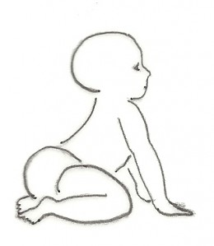
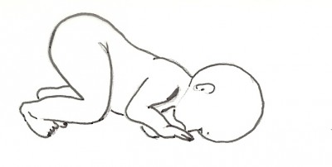
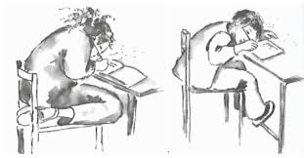
Symetrický tonický šíjový reflex
Ve flexi: při flexi hlavy se ruce skrčí a nohy se natahují.
V extenzi: při extenzi hlavy se ruce natahují a nohy skrčí
tendence „se zhroutit“, dítě skoro leží na konci školní hodiny hlavou na stole
špatná komunikace horní a dolní poloviny těla
veškeré problémy učení
nemůže normálně lézt (jedině s nohama nahoru nebo zablokovanými lokty),
problémy s opsáním textu z tabule
sedí na jedné nebo na obou nohou, „visí“ na židli, leží na stole
problémy zaostřit oči do dálky a rychle zpět, špatné 3D vidění
nemůže se soustředit, když musí neustále sedět v jedné poloze
hůř se naučí plavat (plave radši pod vodou)

Slide 10
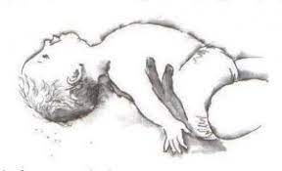
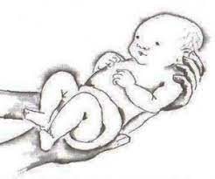
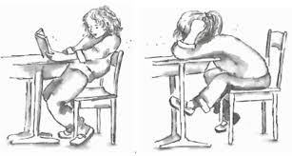
Tonický labyrintový reflex
Nestabilita ve stoji a problém udržet vzpřímený postoj (pohyb hlavy přes středovou osu těla má vliv na rovnováhu a svalový tonus)
Tendence k chůzi po špičkách
Zvýšený nebo snížený svalový tonus
Problémy s ovládáním pohybů očí a se zrakovým vnímáním
Slabá prostorová orientace a zmatek ve sluchovém vnímání
Závratě a nevolnost v dopravních prostředcích
Test - https://www.youtube.com/watch?v=b7m7poKTxaQ

Slide 11
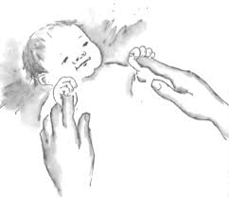
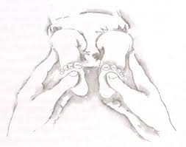
Úchopové reflexy – palmární a plantární reflex
Potíže s opozicí palce proti prstům
Nesprávný úchop pera při psaní
Hypersenzitivita na dotek
Obtíže při řeči a artikulaci (inklinuje k mnoha gestům při mluvení a zároveň k tomu, že si mumlá, když píše)
Nejistota ve stoji, tendence chodit po špičkách

Slide 12
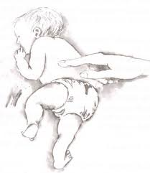
Galantův spinální reflex
Neklid a neschopnost v klidu posedět (dítěti může vadit oblečení, které mu způsobuje dráždění v oblasti zad)
Noční pomočování
Problémy s koncentrací a krátkodobou pamětí

Slide 13
Programy zabývající se inhibicí primárních reflexů
Anglie - INPP (Institut neurofyziologické psychologie)
Slovensko - MUDr. Ivan Juráš - odborný garant pro INPP v SR a ČR – Školní intervenční program
Česko – Marja Volemannová – NVT, NVS - http://red-tulip.cz/, https://invts.cz/, https://www.cortex-academy.cz/
Zahraničí - Primary movement ®, Dore programme, Masgutova method (MNRI) – hlavně v USA, Doman Delacato method, Levinson metoda, NeuWays, program STNR nebo Braintrain100 Developmental Movement Program – Austrálie, Metoda Bérard Auditory Integration, Quantum Reflex Integration™

Slide 14
Další ucelené programy cílené na obtíže dětí s SPU
percepčně-motorická cvičení, Feuersteinova metodu, MAXÍK, HYPO, programy Kuncové KUPREV, KUMOT, KUPOZ, KUPUB a KUKUČ, trénink jazykových schopností D. B. El’konina, program Já na to mám, Metoda dobrého startu, Brain gym

Slide 15
Děkuji za pozornost!!!
…..a cvičte☺

